Slide 1
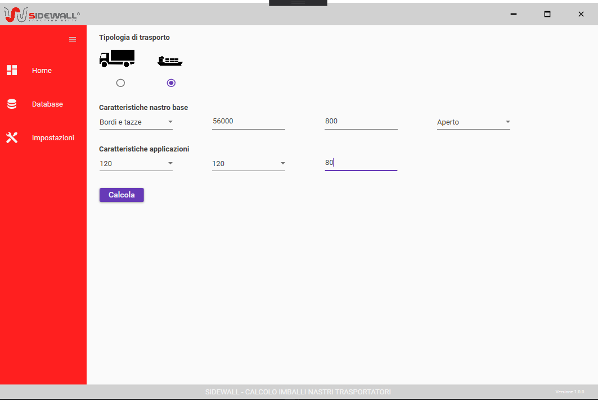
HOMEPAGE
Database
Registra tutti gli imballi che vengono calcolati e può essere consultato tramite filtri.
Impostazioni
Vengono settati tutti i parametri che potrebbero variare nel tempo. Ad esempio se un giorno cambia il prezzo di un corrugato e delle ’’gabbie’’ in ferro, lo si fa da questa sezione, senza che io debba intervenire.
Calcola
Calcola tutti i parametri dell’imballo, registra il calcolo a database e porta alla schermata successiva.

Slide 2
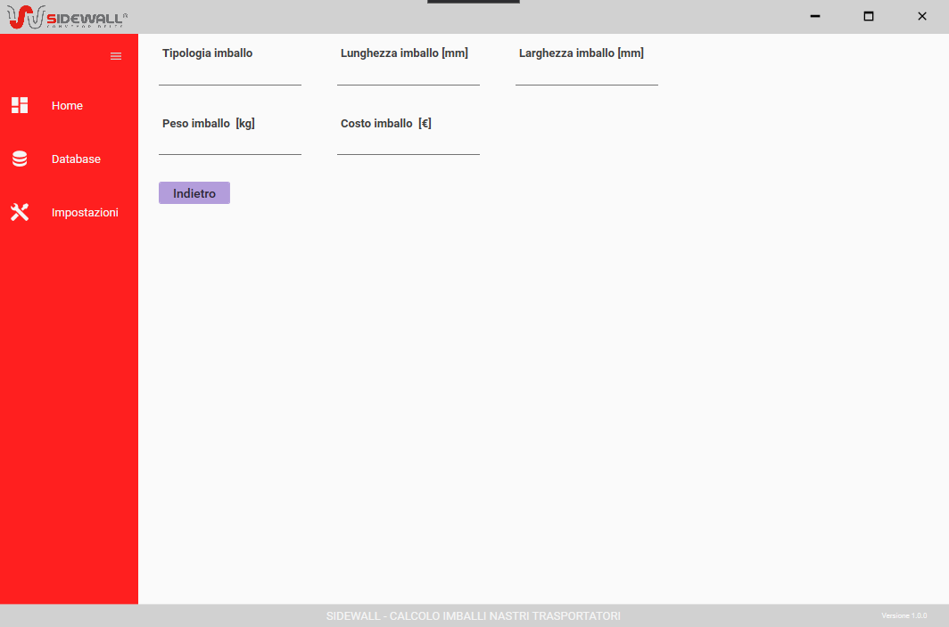
SCHERMATA DI OUTPUT
Scopo della pagina
Fornire all’utente tutte le informazioni relative all’imballaggio.
Mostra 2D
Report PDF
Mostra 2D
Fornisce all’utente una vista 2D di come verrà disposto il nastro, completo di dimensioni.
Report PDF
Consente all’utente di salvare un report in formato pdf con tutte le caratteristiche dell’imballo da poter condividere con Paladini, con i ragazzi in produzione o con il cliente.

